Slide 1
Egyszerű táblázat
table = táblázat
table row = sor
<table border="1">
<tr>
<td>1. adat</td> <td>2. adat</td> <td>3. adat</td>
</tr>
<tr>
<td>4. adat</td> <td>5. adat</td> <td>6. adat</td>
</tr>
</table>
table data cell = cella
1. adat | 2. adat | 3. adat
4. adat | 5. adat | 6. adat
Fejléc-cellák
<td>1. adat</td>
helyett
<th>1. adat</th>
1. adat
4. adat

Slide 2
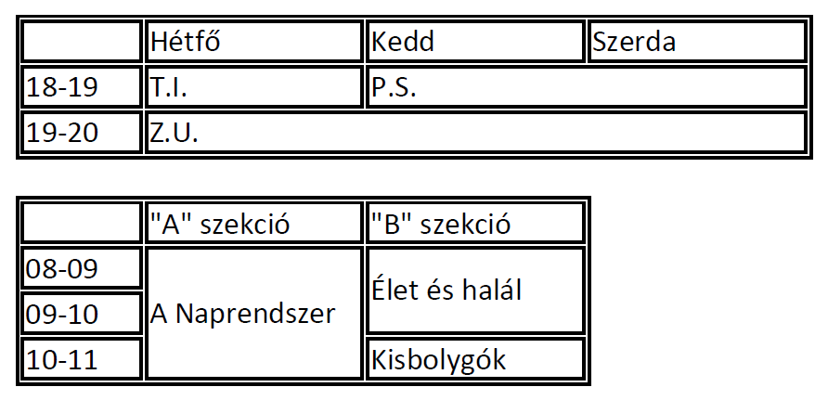
Cellaegyesítések

Slide 3
Többszintű lista
<ul>
<li>Kávé</li>
<li>Tea
<ul>
<li>Fekete tea</li>
<li>Zöld tea</li>
</ul>
</li>
<li>Bor</li>
</ul>
Kávé
Tea
Fekete tea
Zöld tea
Bor
Rendezett lista
<ul> </ul>
helyett
<ol> </ol>

